Slide 1
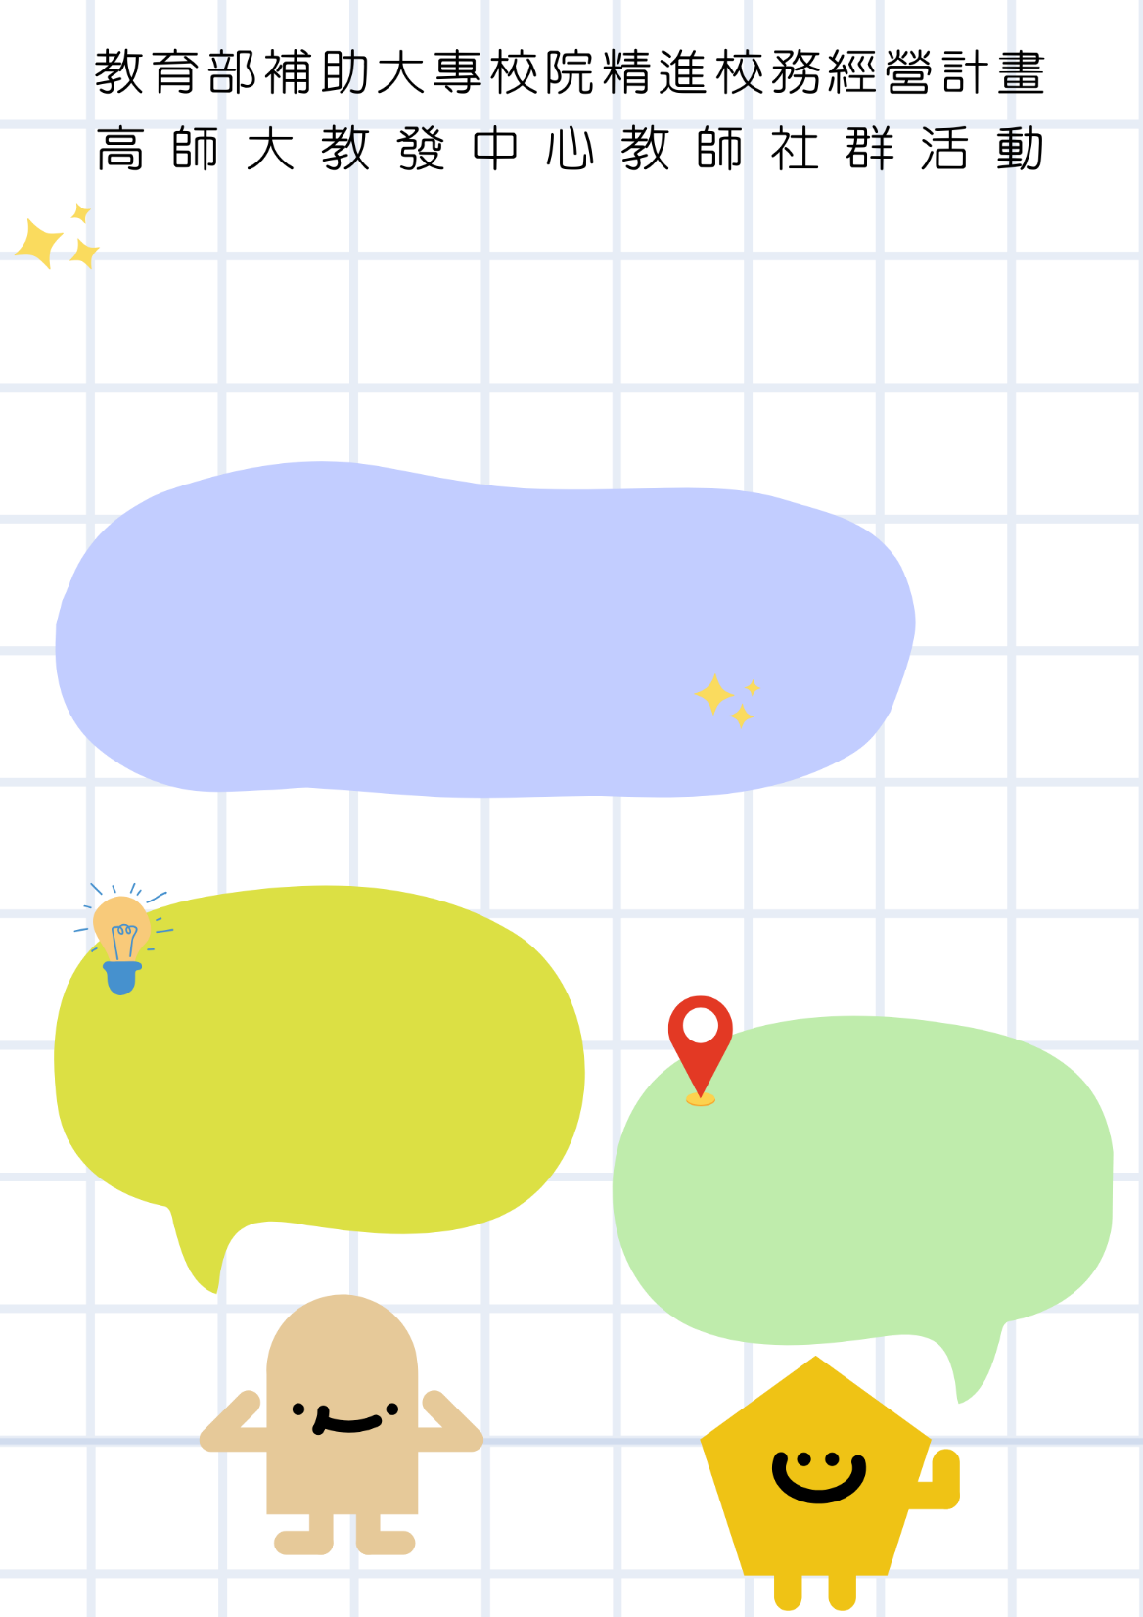
EMI 師生雙向共成長：
教師教學精進與學生高效學習
王一旅副教授（輔仁大學財經法律學系）
日期：4/30（週四）
時間：12:10–13:30
綜合大樓 4213 教室
（和平校區）
https://meet.google.com/hhk-wxez-mvn

Slide 2
SQ3R 閱讀法
許立志 助理教授（高雄師範大學地理學系）
日期：5/6（週三）
時間：12:10–13:30
文學大樓 3216 教室
（和平校區）
https://meet.google.com/hhk-wxez-mvn

